Slide 1
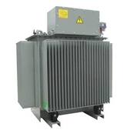
ΜΕΤΑΣΧΗΜΑΤΙΣΤΕΣ ΙΣΧΥΟΣ

Slide 2
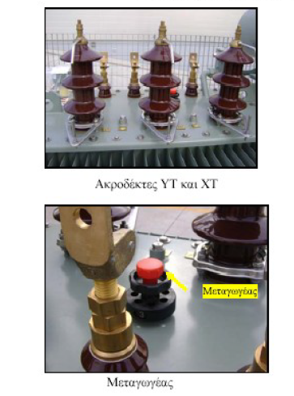
ΤΡΙΦΑΣΙΚΟΣ ΜΕΤΑΣΧΗΜΑΤΙΣΤΗΣ ΕΛΑΙΟΥ
Πως γίνεται η ψύξη του ΜΣ;
Notes:
Πως γίνεται η ψύξη του ΜΣ;

Slide 3
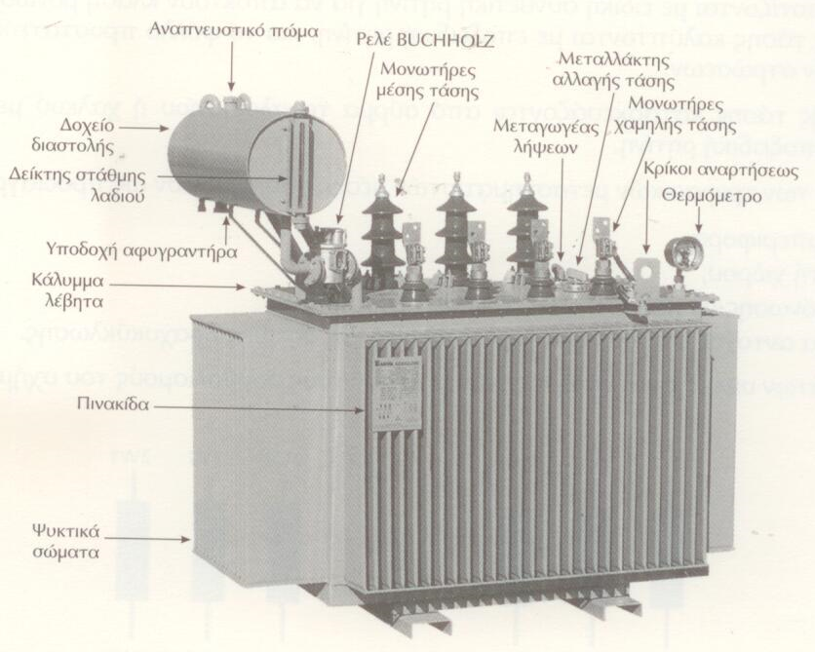
Ποιος ο ρόλος του λαδιού στο ΜΣ;
Πως δουλεύει ο αφυγραντήρας;
Notes:
Πως δουλεύει ο αφυγραντήρας;

Slide 4
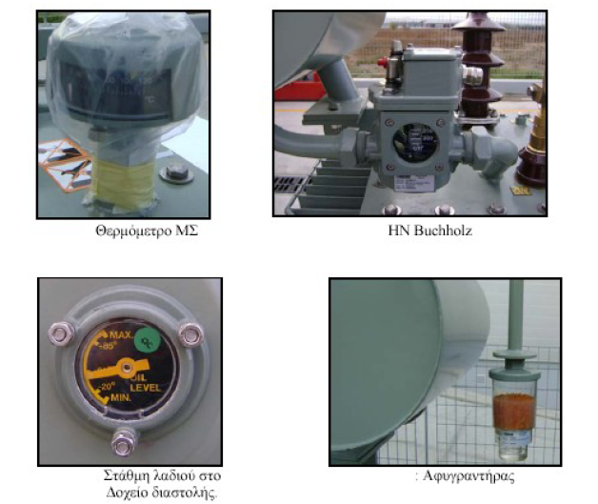
Ποιες οι συνδεσμολογίες των τυλιγμάτων; Να σχεδιαστεί η συνδεσμολογία Dyn5
Notes:
Ποιες οι συνδεσμολογίες των τυλιγμάτων; Να σχεδιαστεί η συνδεσμολογία Dyn5

Slide 5
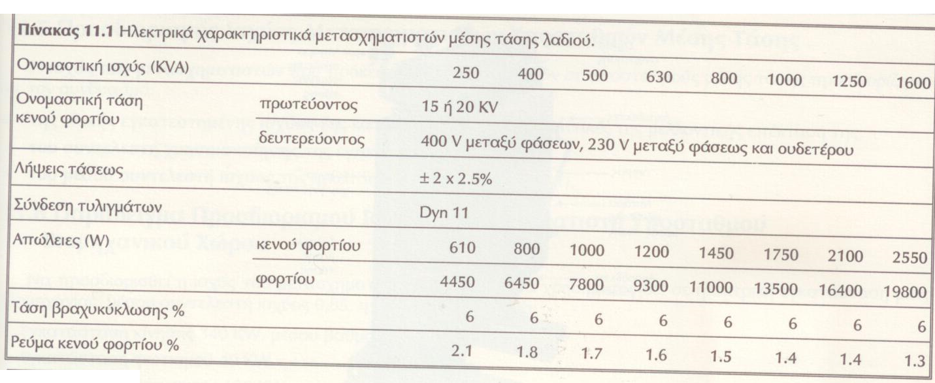
Ποιες οι συνθήκες παραλληλισμού; Μπορούν να παραλληλισθούν οι ΜΣ Dyn5 , Dyn11 και πως;
Notes:
Ποιες οι συνθήκες παραλληλισμού; Μπορούν να παραλληλισθούν οι ΜΣ Dyn5 , Dyn11 και πως;

Slide 6
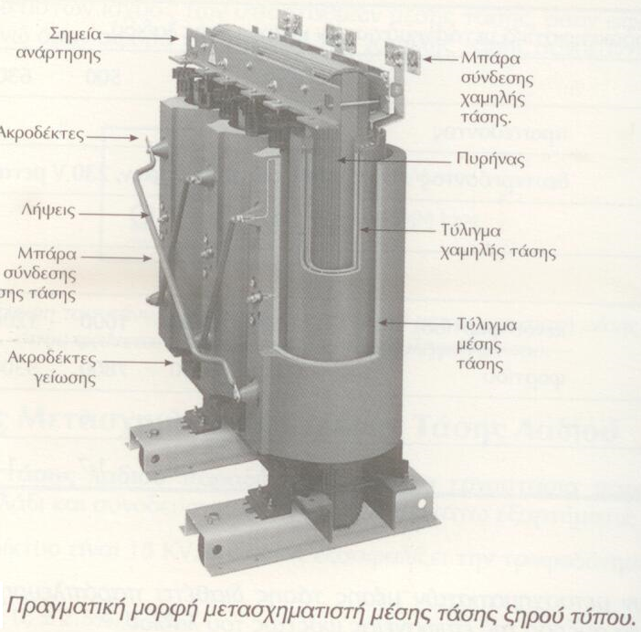
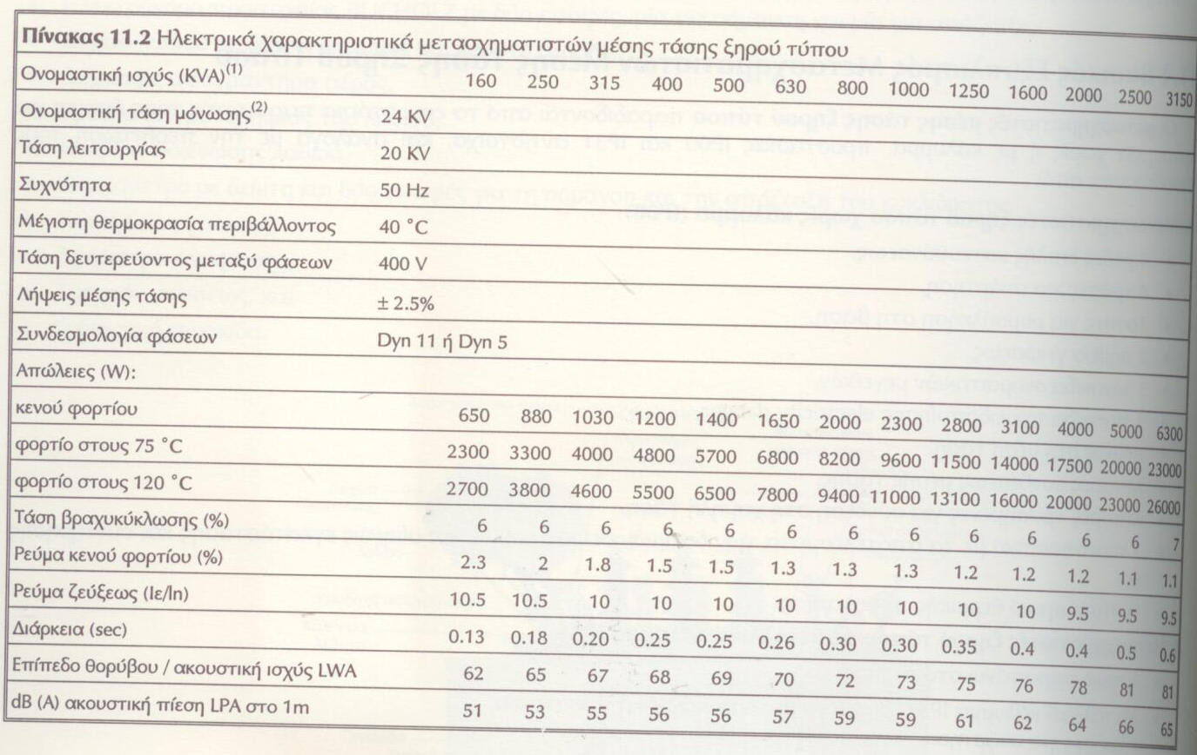
Σε ΜΣ ο Μ.Λ. είναι στη θέση 19500 V. Σε ποια θέση θα τον θέσουμε ώστε να αυξηθεί η τάση λόγω μεγάλων φορτίων;
Notes:
Σε ΜΣ ο Μ.Λ. είναι στη θέση 19500 V. Σε ποια θέση θα τον θέσουμε ώστε να αυξηθεί η τάση λόγω μεγάλων φορτίων;

Slide 7
ΠΡΟΥΠΟΘΕΣΕΙΣ ΟΝΟΜΑΣΤΙΚΗΣ ΙΣΧΥΟΣ
Θερμοκρασία περιβάλλοντος < 40 ⁰ C
Μέση ημερήσια θερμοκρασία < 30 ⁰ C
Μέση ετήσια θερμοκρασία < 20 ⁰ C
Υψόμετρο < 1000 μ
Μέγιστη θερμοκρασία λαδιού: 100 ⁰ C
Μέγιστη θερμοκρασία τυλιγμάτων 105 ⁰ C
Ποιο το αποτέλεσμα της συνεχούς υπερφόρτισης των ΜΣ;
Notes:
Ποιο το αποτέλεσμα της συνεχούς υπερφόρτισης των ΜΣ;

Slide 8
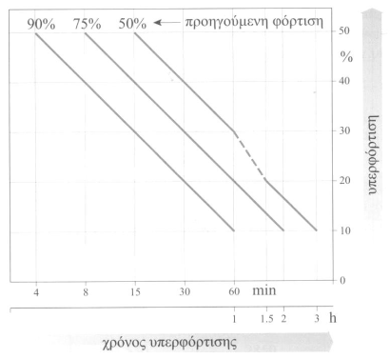
ΜΕΤΑΒΟΛΗ ΟΝΟΜΑΣΤΙΚΗΣ ΙΣΧΥΟΣ
Ποιες οι διαφορές στην επιλογή ενός ΜΣ σε εργοστάσιο και σε ΜΣ σε ανεμογεννήτρια;
Notes:
Ποιες οι διαφορές στην επιλογή ενός ΜΣ σε εργοστάσιο και σε ΜΣ σε ανεμογεννήτρια;

Slide 9
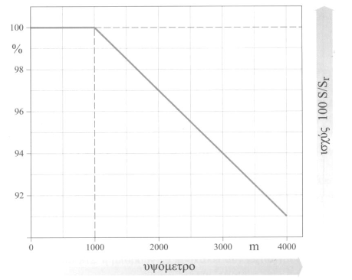
Ποια η διαφορά δύο ΜΣ με τάση βραχ. 4% και 6%;
Notes:
Ποια η διαφορά δύο ΜΣ με τάση βραχ. 4% και 6%;

Slide 10
ΠΡΟΣΤΑΣΙΑ ΑΠΟ ΥΠΕΡΦΟΡΤΙΣΗ
Από το γενικό μέσο ΧΤ
Με θερμόμετρα λαδιού
Παρακολούθηση της θερμοκρασίας τυλιγμάτων με θερμίστορες (ψυχρούς αγωγούς)
Προστασία με ΗΝ Buchholz
Από τι προκαλούνται οι υπερφορτίσεις σε έναν ΜΣ ισχύος;
Notes:
Από τι προκαλούνται οι υπερφορτίσεις σε έναν ΜΣ ισχύος;

Slide 11
ΠΡΟΣΤΑΣΙΑ ΜΕ ΗΝ BUCHHOLZ
Τοποθετείται μεταξύ δοχείου διαστολής λαδιού και δοχείου ΜΣ
Υπάρχουν οι φλοτεροδιακόπτες 1,2 και η πλάκα 3 που συνεργάζεται με το διακόπτη 4.
Οι διακόπτες 1,2 κλείνουν με την παρουσία φυσσαλίδων ή την απουσία λαδιού
Ο διακόπτης 4 σε συνεργασία με την πλάκα 3 μετά από έντονη εσωτερική ροή ρεύματος
Τι θα συμβεί αν σε παροχή με φορτίο 160 kVA εγκαταστήσουμε ΜΣ 630 kVA;
Notes:
Ποιες είναι οι επιπτώσεις αν σε παροχή με φορτίο 160 kVA εγκαταστήσουμε ΜΣ 630 kVA;

Slide 12
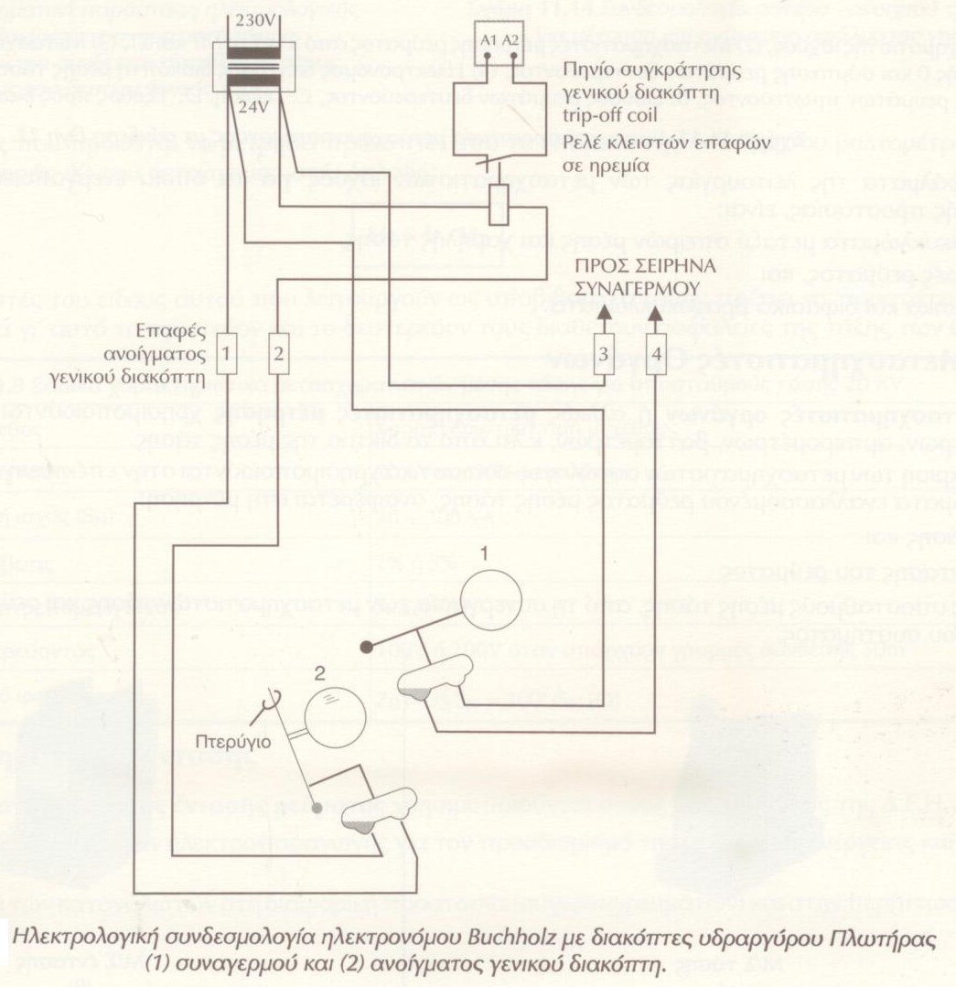
ΚΥΚΛΩΜΑ ΑΥΤΟΜΑΤΙΣΜΟΥ ΗΝ BUCHHOLZ
Που είναι τοποθετημένες οι επαφές του πηνίου του διακόπτη;
Notes:
Που είναι τοποθετημένες οι επαφές του πηνίου του διακόπτη;

Slide 13
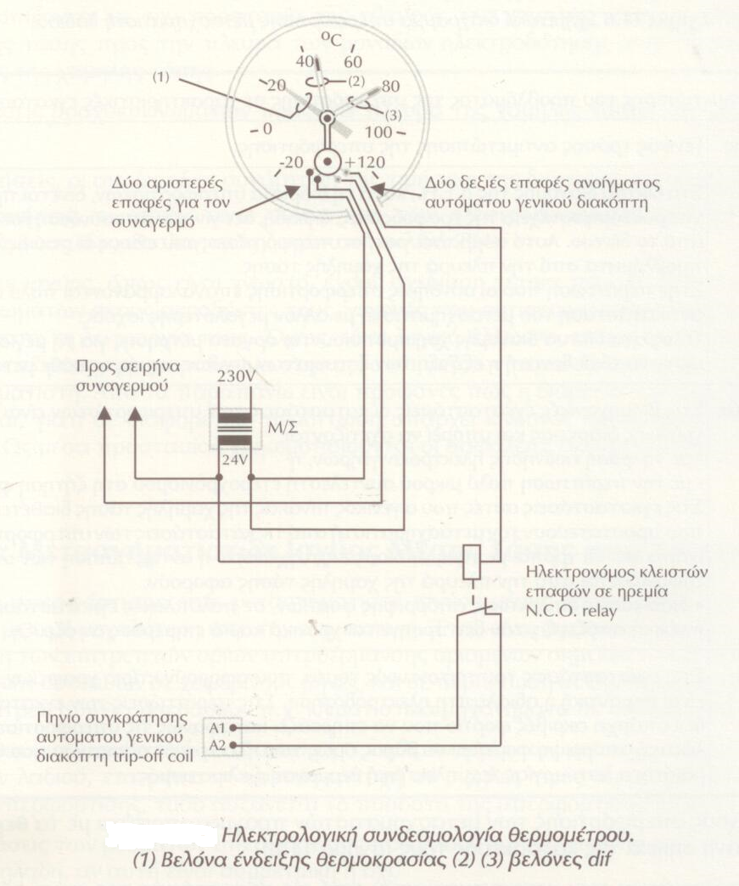
ΚΥΚΛΩΜΑ ΑΥΤΟΜΑΤΙΣΜΟΥ ΘΕΡΜΟΜΕΤΡΟΥ

Slide 14
ΕΓΚΑΤΑΣΤΑΣΗ ΜΣ
Διάδρομος κατά προτίμηση 1,5 μ
Υψος: τουλάχιστον 0.5 μ πάνω από το άνω άκρο του ΜΣ
Δάπεδο: από σκυρόδεμα όπως στο σχήμα. Ο ΜΣ πατάει πάνω σε σιδηροτροχιές
Αρκετός χώρος ώστε να γίνεται σωστός αερισμός του ΜΣ.
Τι θα συμβεί αν δεν είναι επαρκής ο χώρος γύρω από το ΜΣ;
Notes:
Τι θα συμβεί αν δεν είναι επαρκής ο χώρος γύρω από το ΜΣ;

Slide 15
ΑΕΡΙΣΜΟΣ ΜΣ
Ποιες είναι οι ονομαστικές τάσεις και λήψεις σε έναν ΜΣ υποσταθμού ΜΤ;
Notes:
Ποιες είναι οι ονομαστικές τάσεις και λήψεις σε έναν ΜΣ υποσταθμού ΜΤ;

